Slide 1

第三章 时序逻辑
3.1 锁存器
3.2 触发器
3.3 寄存器和移位寄存器
3.4 计数器
3.6 同步时序逻辑分析
3.7 同步时序逻辑设计

Slide 2
时序逻辑与组合逻辑
组合逻辑电路某一时刻的输出只取决于此时刻的输入，而和过去的状态无关。
时序逻辑电路某一时刻的输出不仅取决于当时的输入，还与原来的状态有关。
因此记忆元件(Memory Devices)是时序逻辑电路的基本元件。
这种记忆元件包括锁存器或触发器。

Slide 3
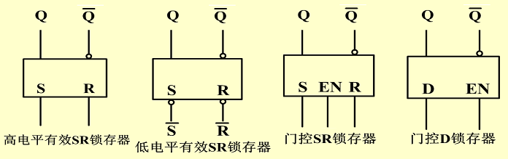
3.1 锁存器
一、基本特性
锁存器具有两个稳定的物理状态，能记忆1位二进制数。
（１）有两个互补的输出端Q和Q。
（２）有两个稳定状态： “1”状态：（Q=1，Q=0）
“0”状态：（Q=0，Q=1）
（３）在输入信号的作用下，锁存器可以从一个稳定状态转换到另一个稳定状态。
逻辑符号

Slide 4
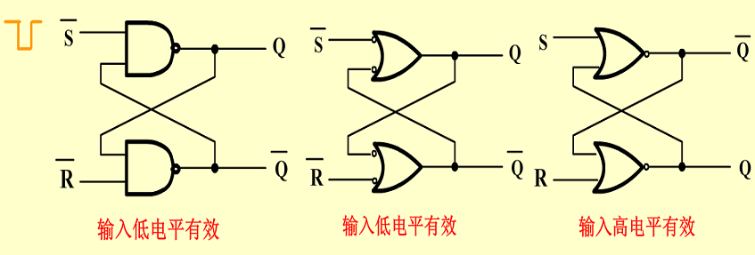
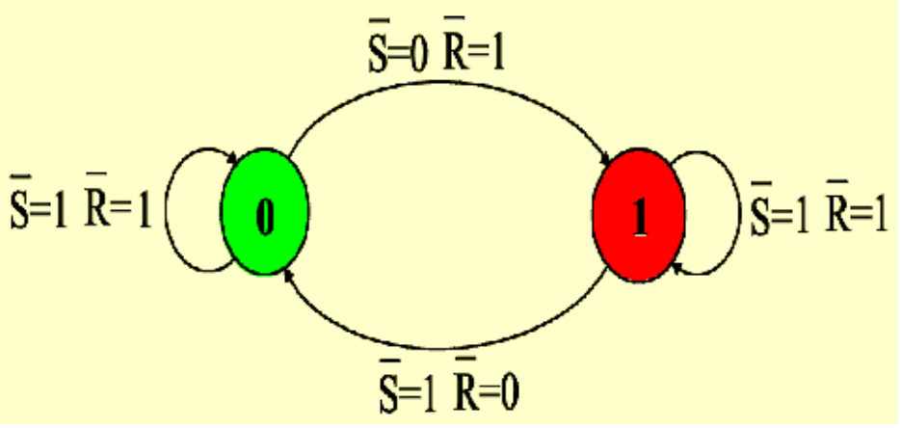
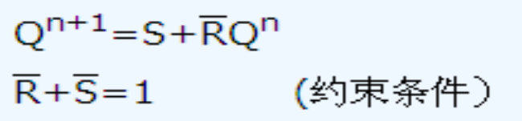
二、基本SR锁存器
74LS279
逻辑图
状态转换图
功能表
输 入
输 出
功能
S R
Q^{n+1} Q^{n+1}
0 0
1 1
不稳
0 1
1 0
置1
1 0
0 1
置0
1 1
Q^{n} Q^{n}
保持
特性方程

Slide 5
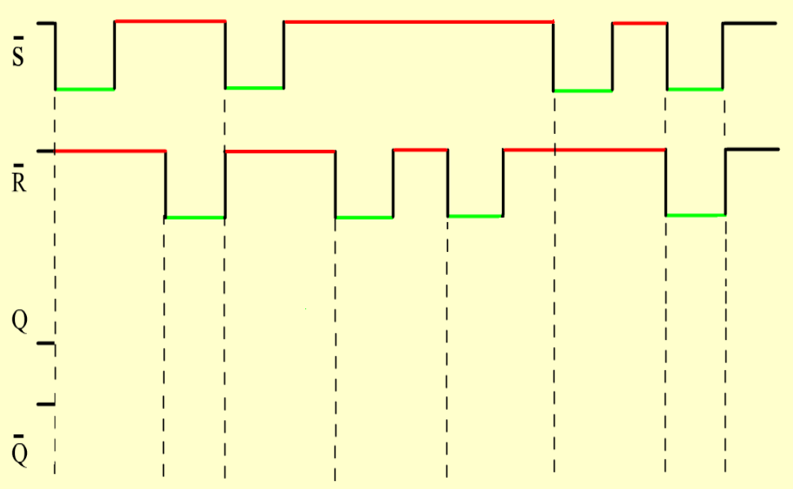
约束条件：S+R=1
二、基本SR锁存器
【例1】基本SR锁存器中S和R输入波形如图所示，画出输出Q和Q端的波形图。
此处状态不稳

Slide 6
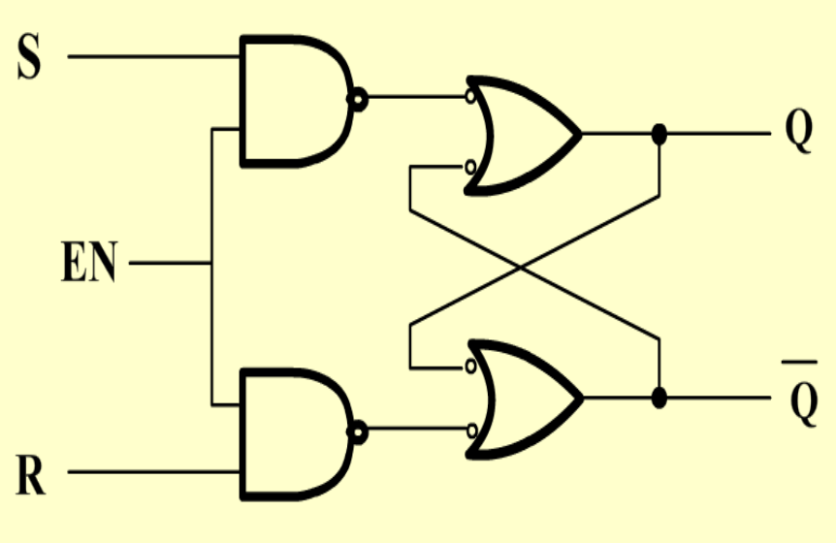
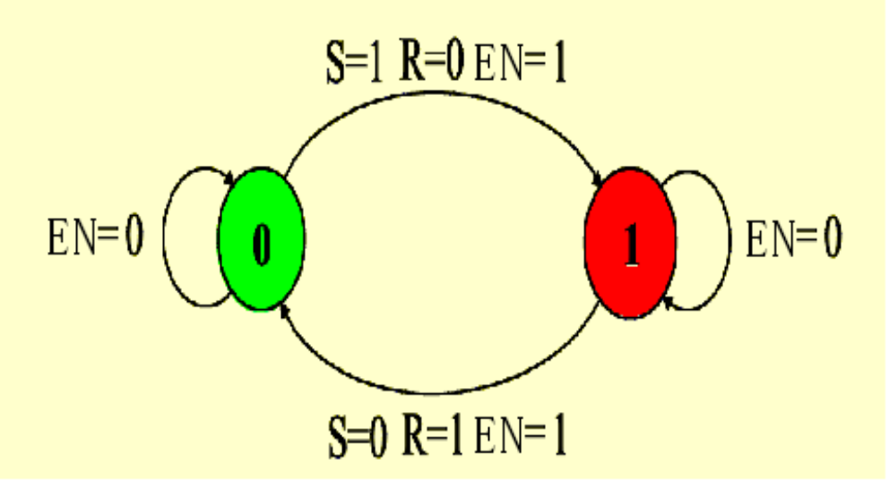
三、门控SR锁存器
逻辑图
功能表
输 入
输 出
功能
EN S R
Q^{n+1} Q^{n+1}
0 × ×
Q^{n} Q^{n}
保持
1 0 0
Q^{n} Q^{n}
保持
1 0 1
0 1
置0
1 1 0
1 0
置1
1 1 1
1 1
不稳
状态转换图

Slide 7
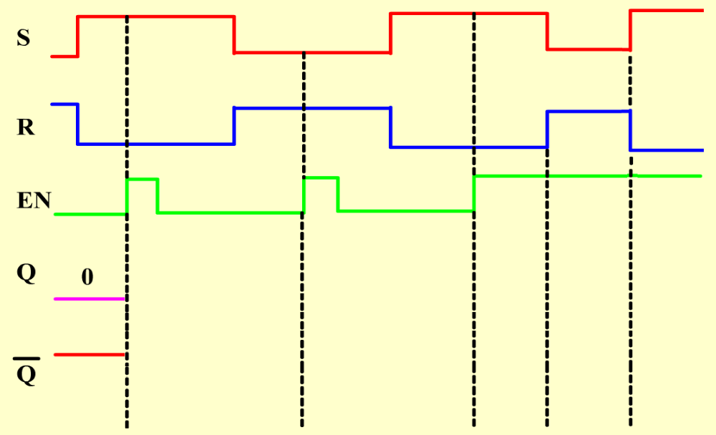
先决条件：数据信号S、R先到，使能控制信号EN后到
三、门控SR锁存器
【例2】门控SR锁存器中S、R、EN输入波形如图所示，画出输出Q和Q端的波形图。

Slide 8
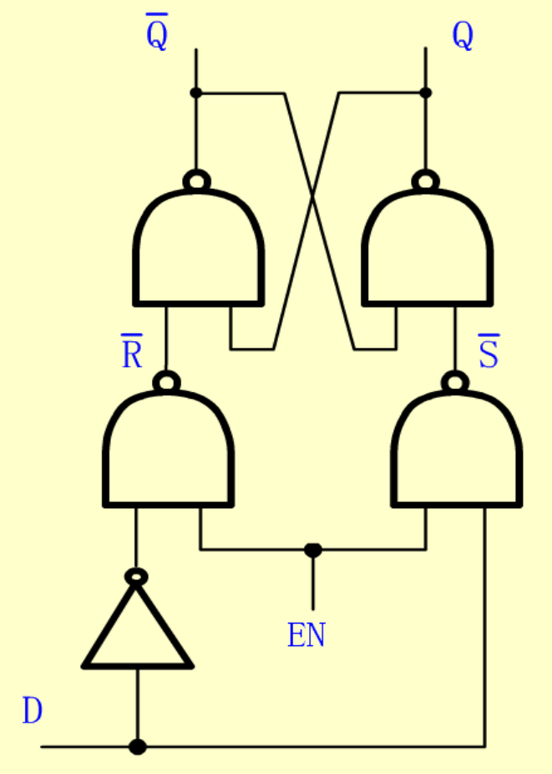
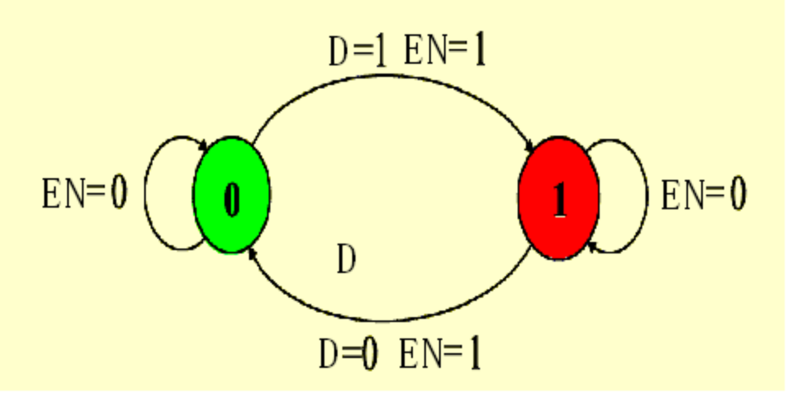
四、门控D锁存器
逻辑图
功能表
输 入
输 出
功能
EN D
Q^{n+1} Q^{n+1}
0 ×
Q^{n} Q^{n}
保持
1 0
0 1
置0
1 1
1 0
置1
状态转换图

Slide 9
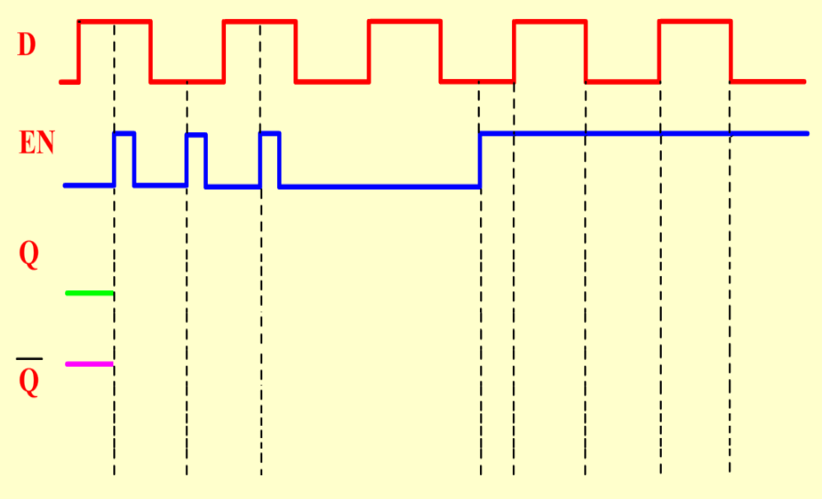
先决条件：数据信号D先到，使能控制信号EN后到
四、门控D锁存器
【例3】门控D锁存器中D、EN输入波形如图所示，画出输出Q和Q端的波形图。

Slide 10
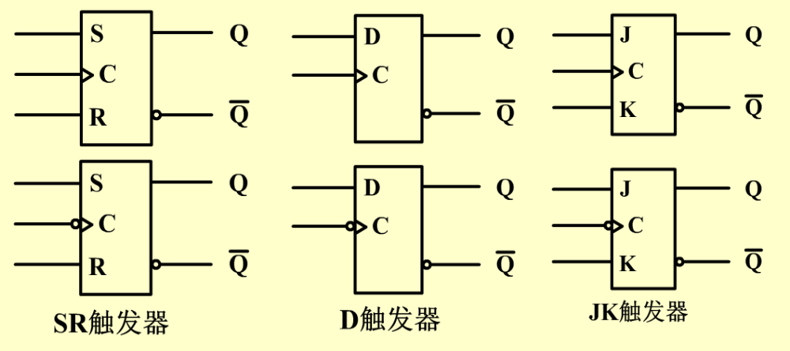
3.2 触发器
引入
锁存器虽然能记忆一位二进制数，但接受的输入数据是在允许使能信号EN控制下进行。存在当EN受干扰（开关变化），保存数据生变的问题。触发器则是按边沿方式工作。
触发器是一种同步双稳态器件。 同步是指触发器的记忆状态按时钟脉冲(CLK)规定的起动指示点(脉冲边沿)来改变。
逻辑符号

Slide 11
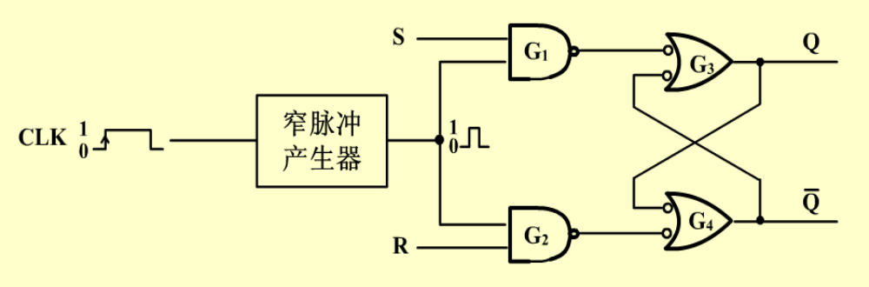
一、SR触发器
逻辑图
功能表
输 入
输 出
功能
CLK S R
Q^{n+1} Q^{n+1}
× 0 0
Q^{n} Q^{n}
保持
↑ 0 1
0 1
置0
↑ 1 0
1 0
置1
↑ 1 1
1 1
不稳

Slide 12
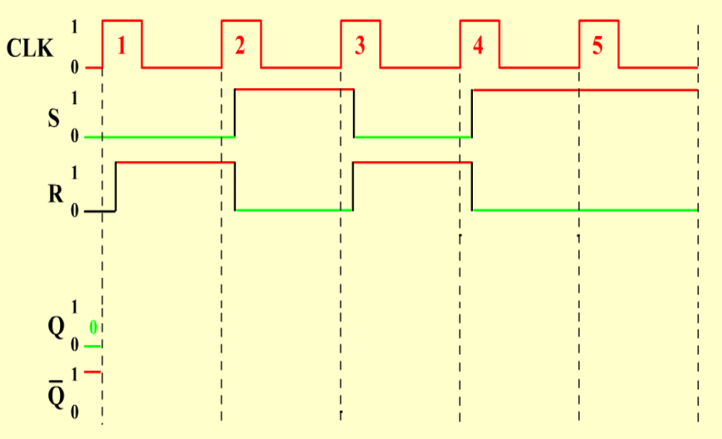
一、SR触发器
【例4】SR触发器中S、R和CLK输入波形如图所示，画出输出Q和Q端的波形图。

Slide 13
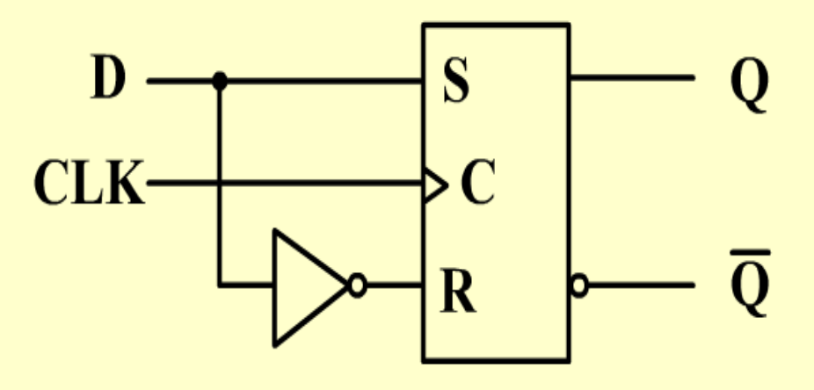
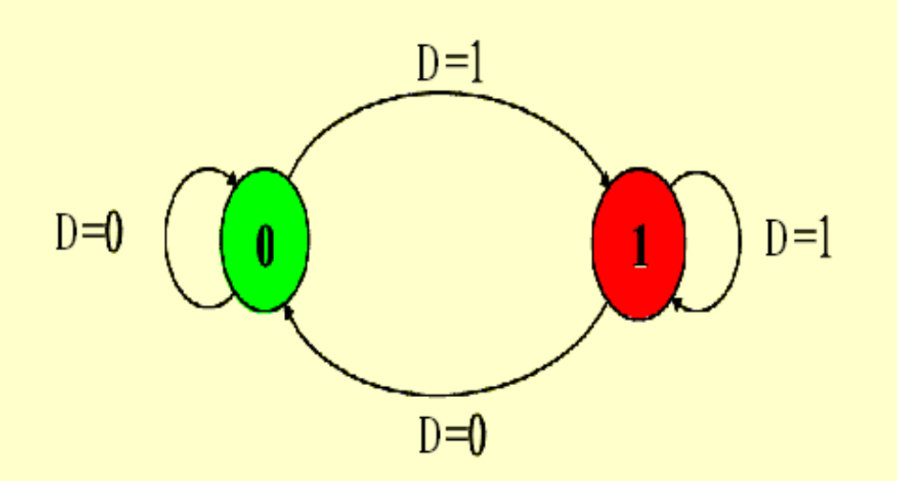
二、D触发器
逻辑图
功能表
输 入
输 出
功能
CLK D
Q^{n+1} Q^{n+1}
↑ 0
0 1
置0
↑ 1
1 0
置1
状态转换图

Slide 14
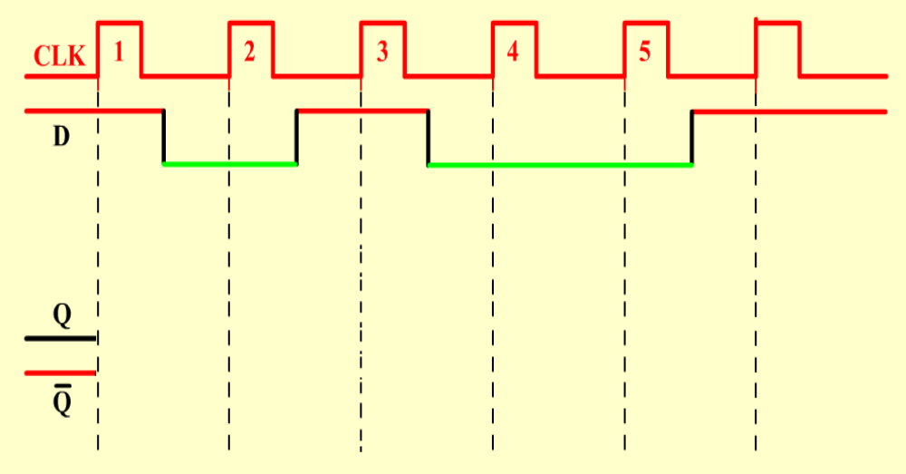
二、D触发器
【例5】D触发器中数据输入波形如图所示，画出输出Q和Q端的波形图。

Slide 15
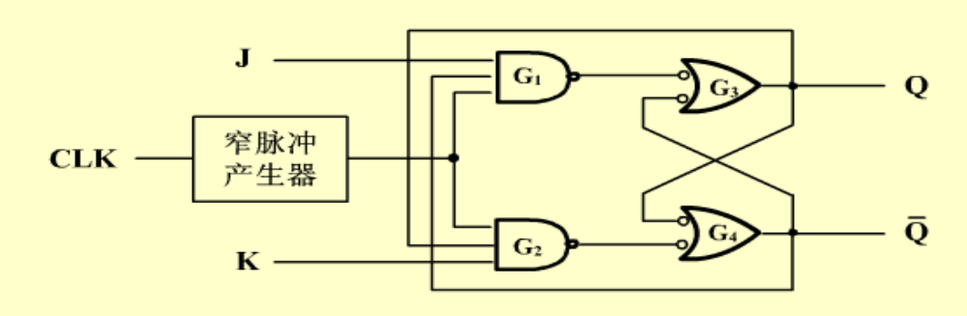
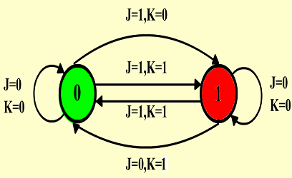
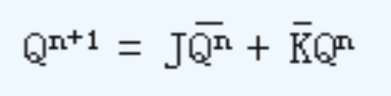
三、JK触发器
逻辑图
功能表
状态转换图
输 入
输 出
功能
CLK J K
Q^{n+1} Q^{n+1}
↑ 0 0
Q^{n} Q^{n}
保持
↑ 0 1
0 1
置0
↑ 1 0
1 0
置1
↑ 1 1
Q^{n} Q^{n}
交替
特征方程

Slide 16
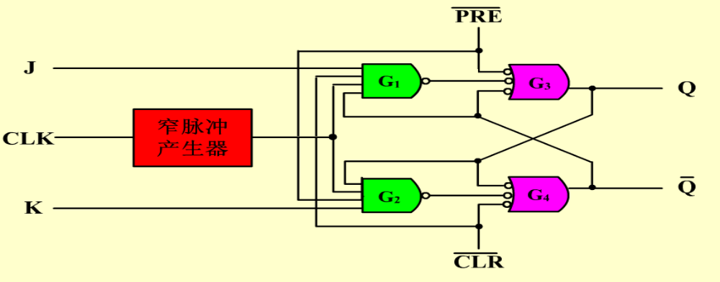
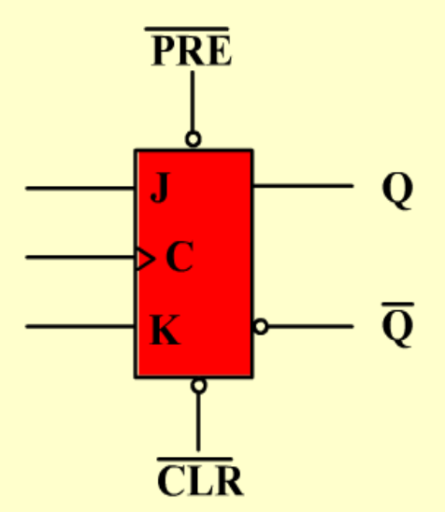
异步输入
三、JK触发器
逻辑图（带强置输入端）
逻辑符号

Slide 17
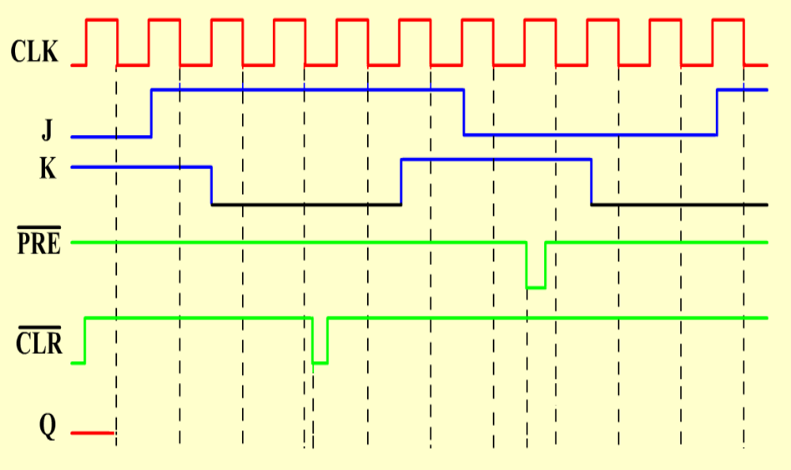
三、JK触发器
【例6】74HC112负沿JK触发器的输入波形如图所示，画出输出端Q的波形图。

Slide 18
作业
3-3、3-5

Slide 19
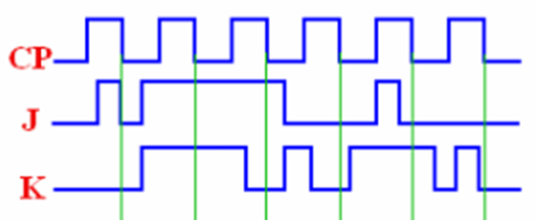
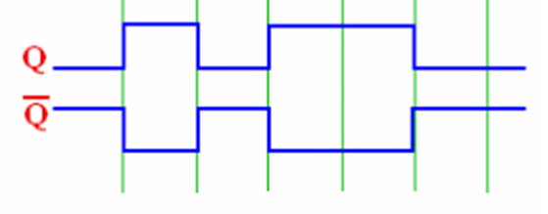
3-3. 已知JK信号如图所示，请画出负边沿JK触发器的输出波形。设触发器的初态为0。

Slide 20







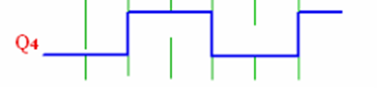

3-5. 写出图中各触发器次态方程，并按所给的CLK信号，画出各触发器的输出波形（设初态为0）。

